Slide 1
컴퓨터 언어

Slide 2

Computer
컴퓨터는 디지털기기이다.
디지털 기기 : 디지털 신호로 동작하는 기기
디지털 신호 : 데이터를 두 개의 값(on/off)으로 표현하기 위한 신호
ex) on/off , true/false, 0/1 …
두 개의 값 만으로 복잡한 데이터 연산이 가능할까?
https://www.youtube.com/watch?v=0ycgLH-tsSk

Slide 3

SOS
따
따
따
따-------------
따-------------
따-------------
따
따
따
on
off
on
off
on
off
on
on
on
on
on
off
on
on
on
on
on
off
on
on
on
on
on
off
on
off
on
off
on
off
1
0
1
0
1
0
1
1
1
1
1
0
1
1
1
1
1
0
1
1
1
1
1
0
1
0
1
0
1
0
101010111110111110111110101010

Slide 4

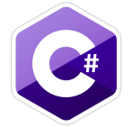
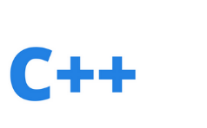
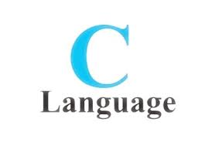

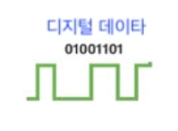
가상머신 언어
메모리관리를 가상메모리가 해준다.
객체지향 프로그래밍 언어이다.
자바: 웹 개발에 주로 사용
C# : MS에서 자바의 한계를 극복 하고 기능을 추가한 언어.
로열티가 높아 점유율이 자바보다 낮음
컴파일 언어
++ 은 하나 증가의 의미이다.
C언어에 Class개념을 도입하여 객체지향프로그래밍이 가능해졌다.
증가연산자(++) 가 추가되었다.
메모리를 개발자가 직접 관리한다.
어셈블리어와 1:1로 매칭 되는 언어이다.
절차지향 프래그래밍 언어이다.
메모리를 개발자가 직접 관리한다.
어셈블리어
addi $0, $1, 10
기계어
001000 00001 00000 0000000000001010
LOW LEVEL 언어

